Slide 1
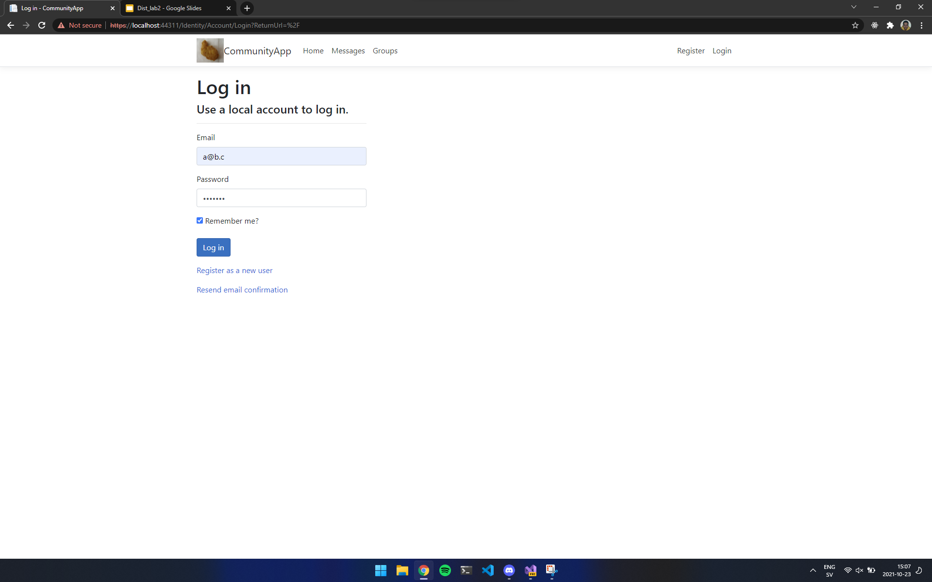

Logga in

Slide 2
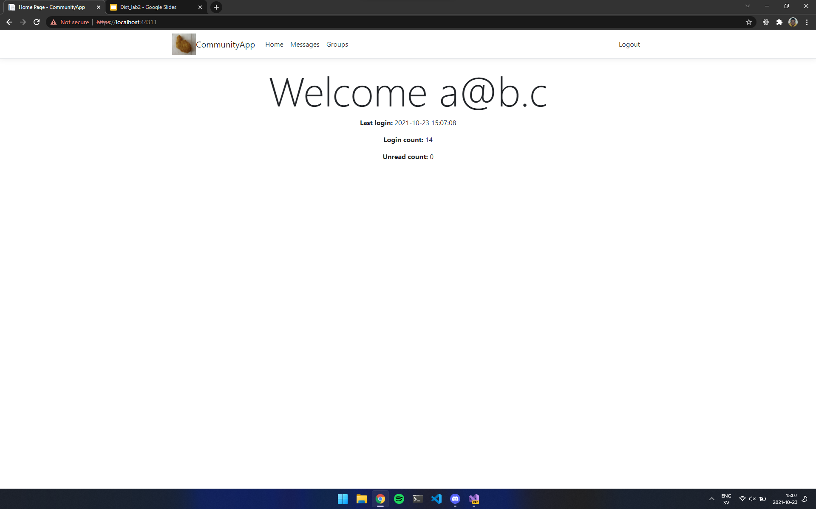
Indexsidan

Slide 3
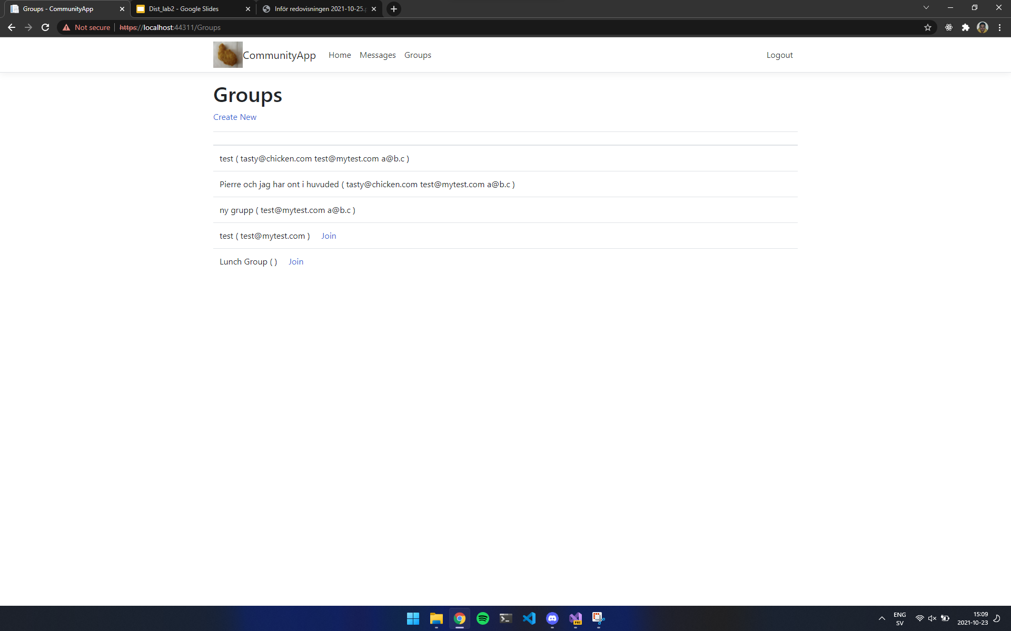
Gruppsidan

Slide 4
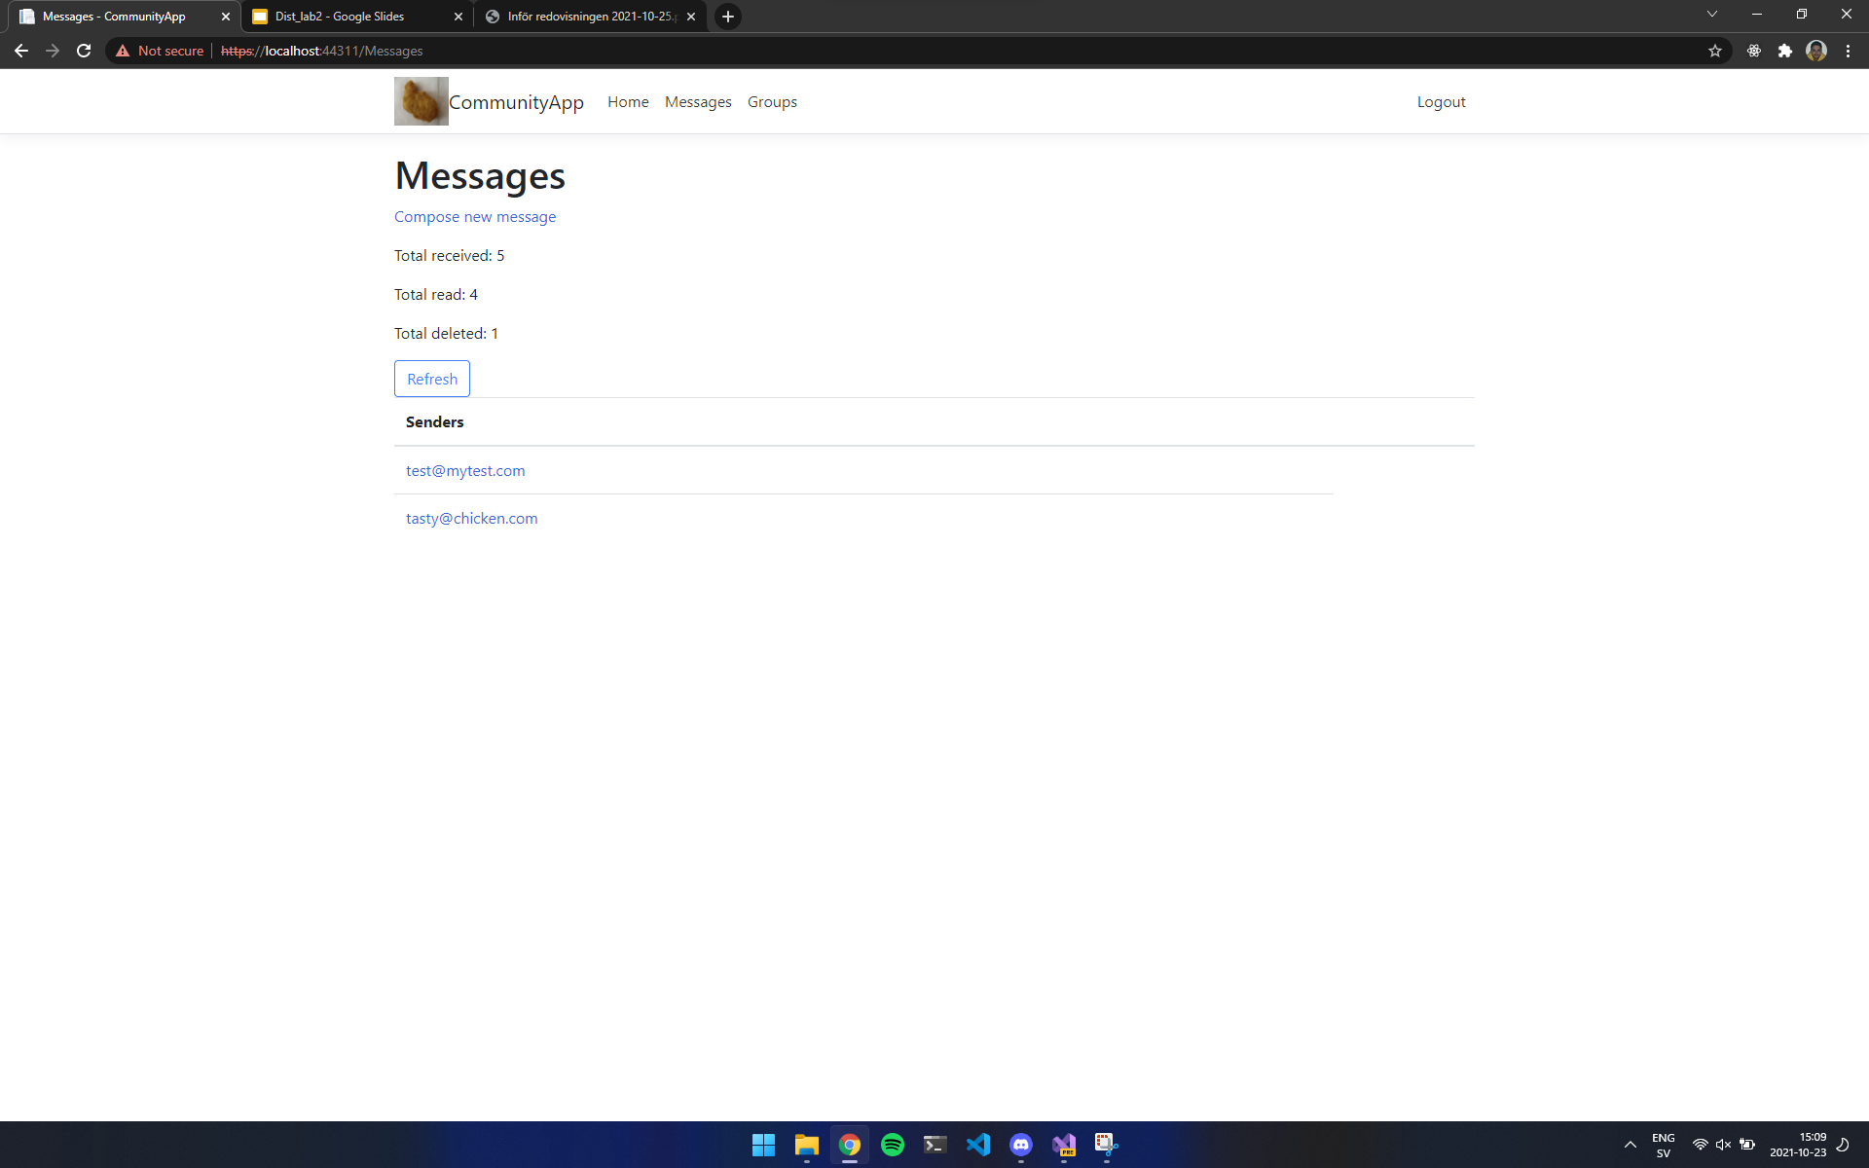
Lässidan

Slide 5
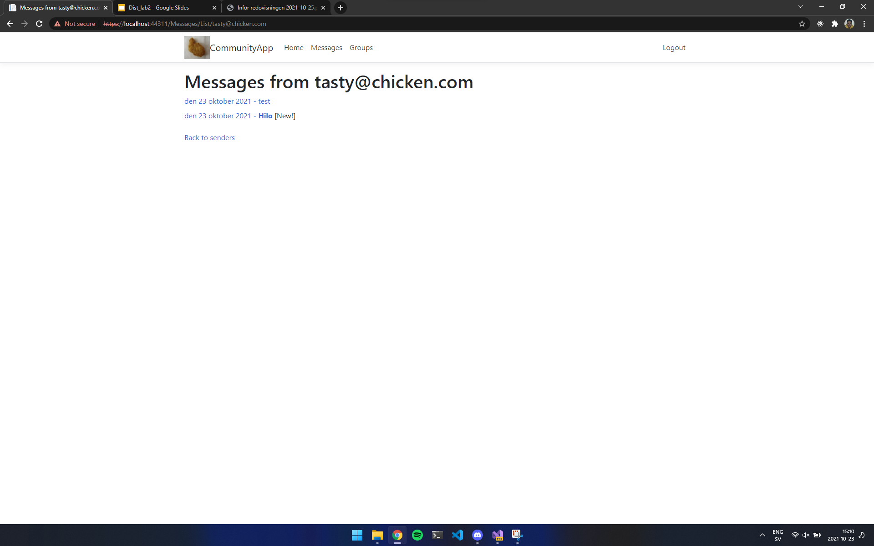
Lässidan (2)

Slide 6
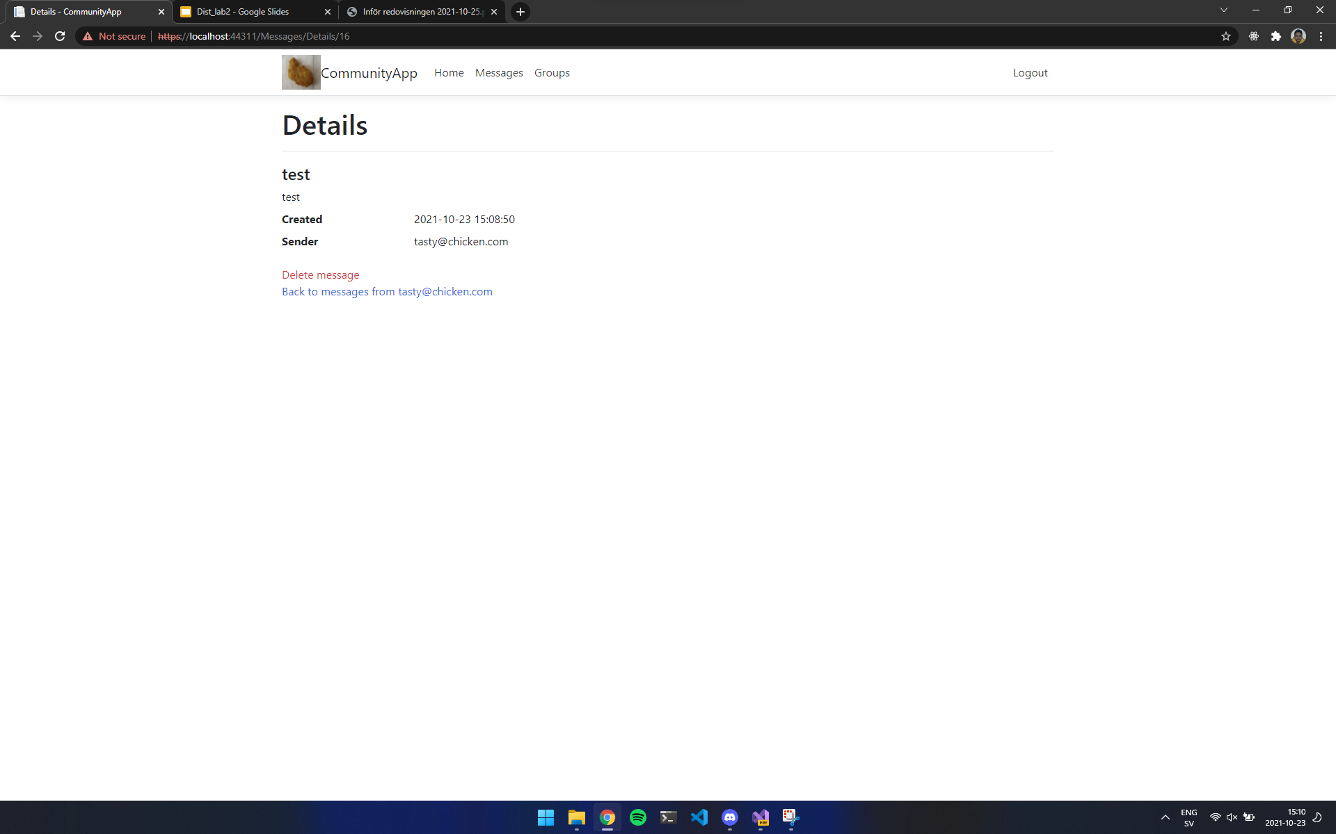
Lässidan (3)

Slide 7
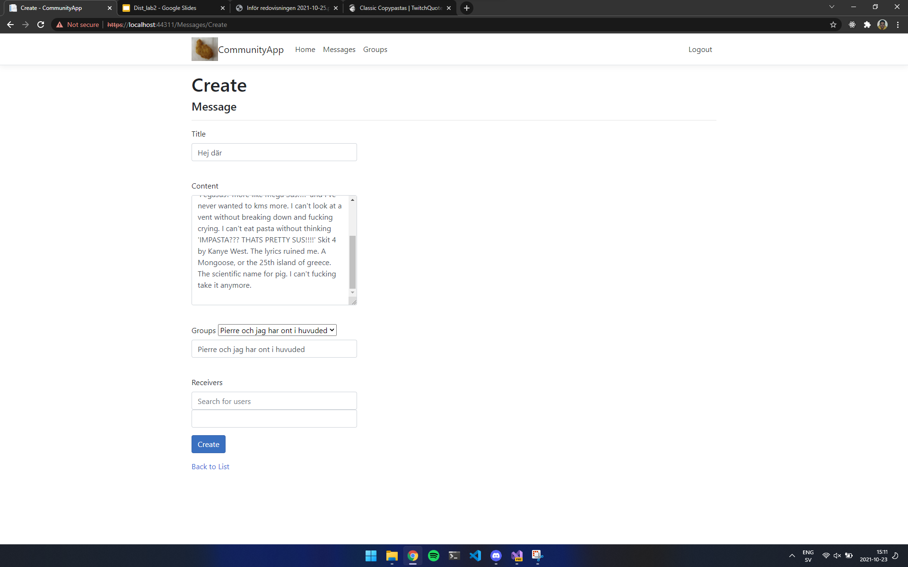
Skapa meddelande

Slide 9
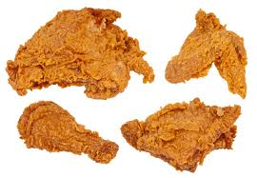
Chicken community

Slide 10


Slide 12
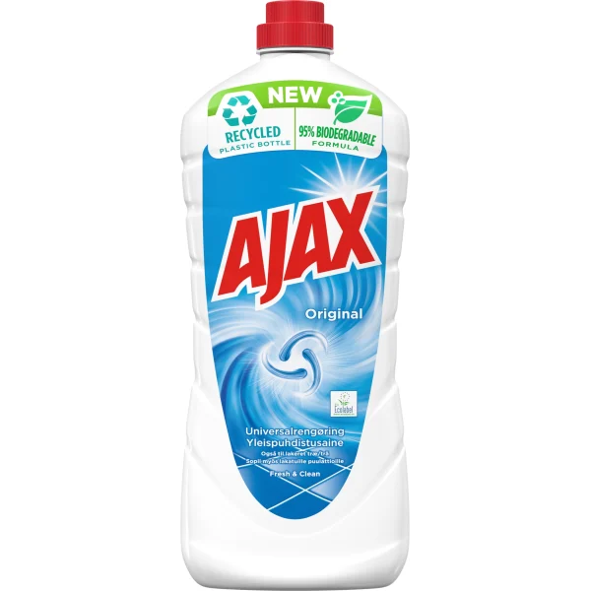
Ajax
@b.c

Slide 13
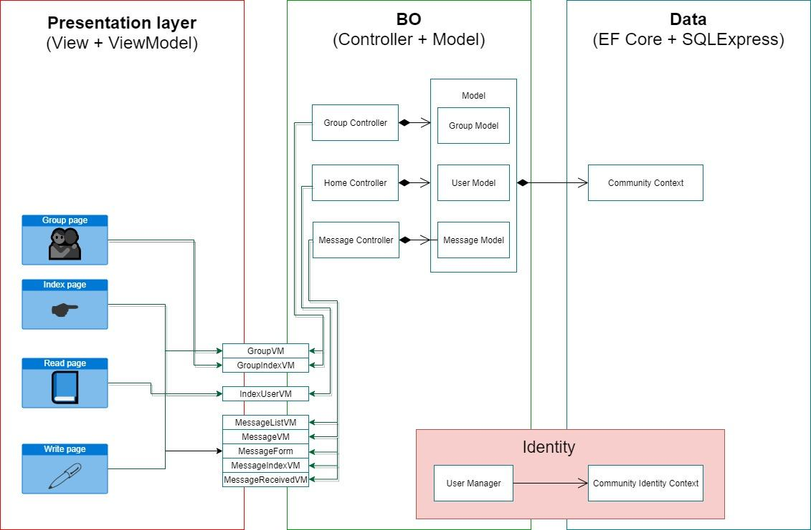
Klassdiagram

Slide 14
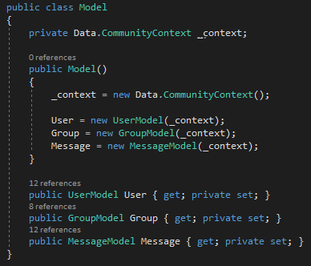
Unik lösning (Model)
En “supermodell” för alla tre modeller, så att bara en context används per request
Vid användning av model anropas t.ex.
_model.User.Get(u => u.id == id)

